Slide 1









Slide 2


机构牛翻倍宝典
苏柏安 | 执业编号:A1120619080002
·
经传多赢资深投顾。
·
金融专业出身，坚持以资金推动论为研究核心，擅长主题风口擒龙头，独创软件经典战法：超级三色/三紫战法、价值龙头战法等，提倡用简单的方法稳健获利，同获2022、2024年度经传金牌投顾。
股市有风险·投资需谨慎

Slide 3



第一章
机构牛初期，回顾总结
第二章
手握科技核心，大国博弈
第三章
深挖优质龙头，做好准备
第四章
慢牛不蛮牛，不止一年

Slide 4
PART 01
机构牛初期，回顾总结

Slide 5
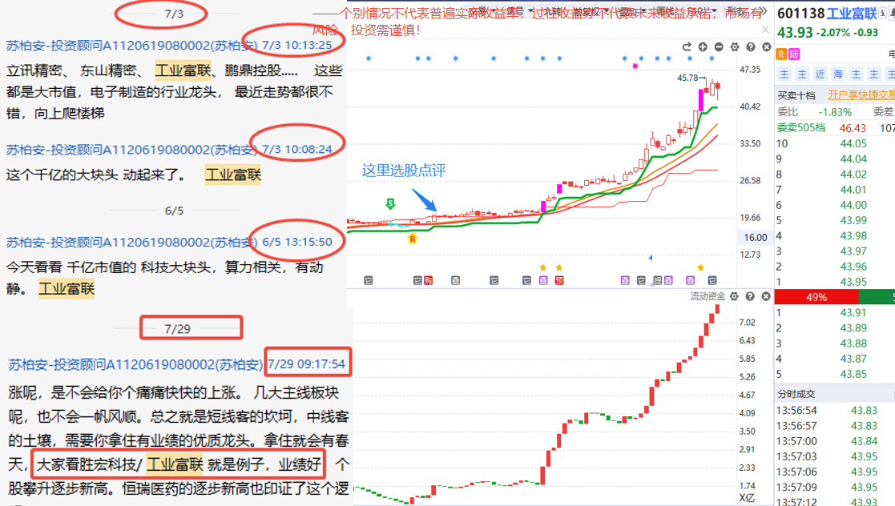
学习回顾-底部启动【工业富联】
经传多赢资深投顾：苏柏安，投顾执业编号:A1120619080002;基金从业编号:A20250613005386风险提示：观点基于软件数据和理论模型分析，仅供参考，不构成买卖建议，市场有风险，投资需谨慎。基金的过往业绩并不预示其未来表现，基金管理人管理的其他基金的业绩并不构成基金业绩表现的保证。

Slide 6
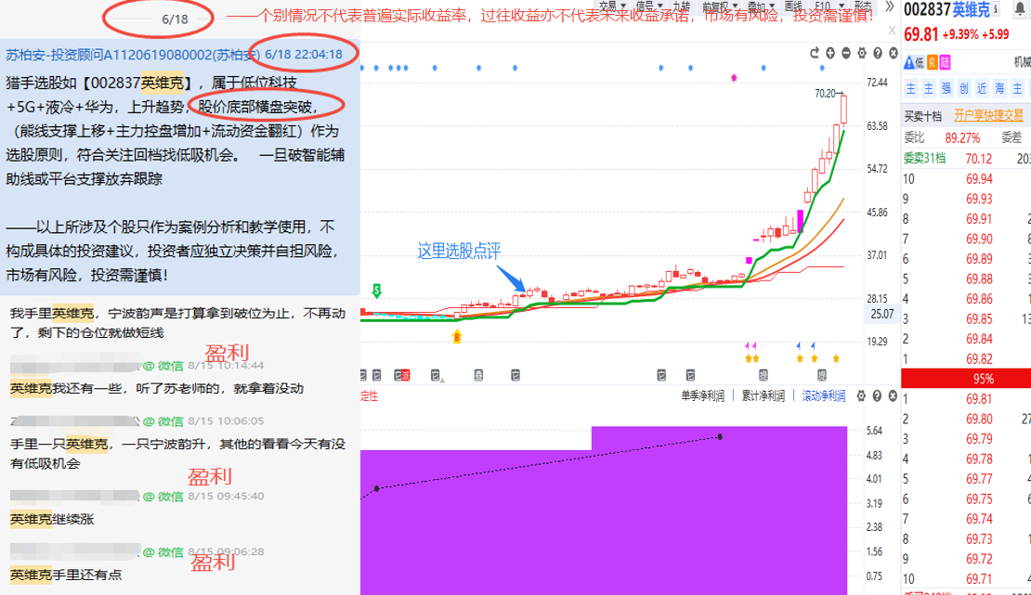
学习回顾-底部启动【英维克】
经传多赢资深投顾：苏柏安，投顾执业编号:A1120619080002;基金从业编号:A20250613005386风险提示：观点基于软件数据和理论模型分析，仅供参考，不构成买卖建议，市场有风险，投资需谨慎。基金的过往业绩并不预示其未来表现，基金管理人管理的其他基金的业绩并不构成基金业绩表现的保证。

Slide 7
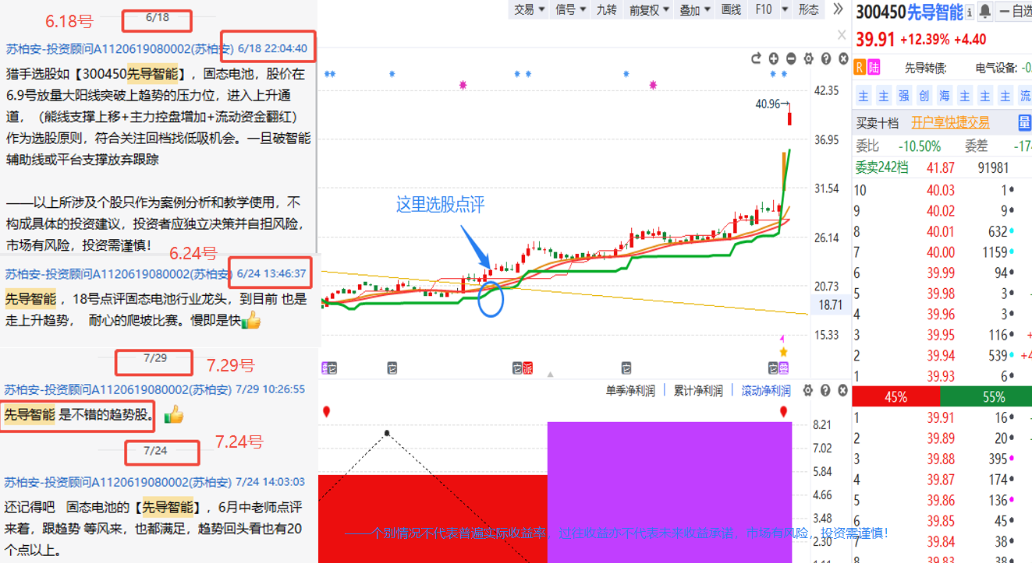
学习回顾-底部启动【先导智能】
经传多赢资深投顾：苏柏安，投顾执业编号:A1120619080002;基金从业编号:A20250613005386风险提示：观点基于软件数据和理论模型分析，仅供参考，不构成买卖建议，市场有风险，投资需谨慎。基金的过往业绩并不预示其未来表现，基金管理人管理的其他基金的业绩并不构成基金业绩表现的保证。

Slide 8
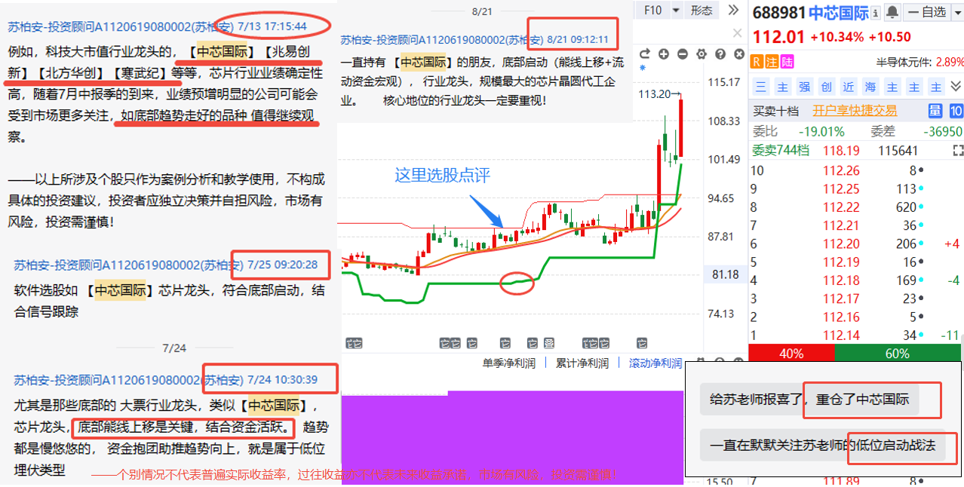
学习回顾-底部启动【中芯国际】
经传多赢资深投顾：苏柏安，投顾执业编号:A1120619080002;基金从业编号:A20250613005386风险提示：观点基于软件数据和理论模型分析，仅供参考，不构成买卖建议，市场有风险，投资需谨慎。基金的过往业绩并不预示其未来表现，基金管理人管理的其他基金的业绩并不构成基金业绩表现的保证。

Slide 9
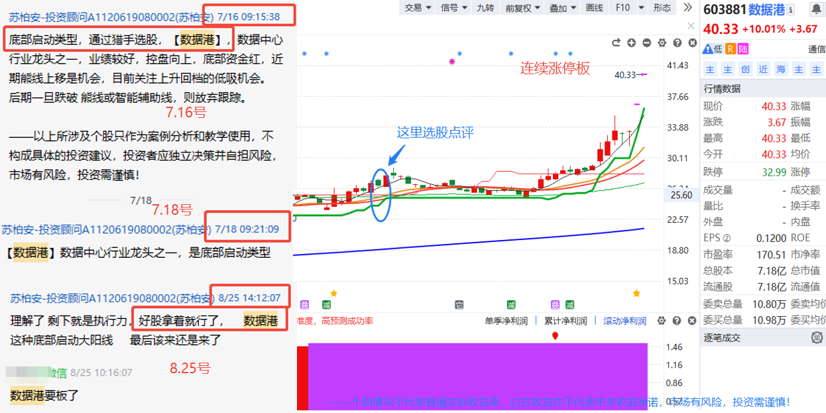
学习回顾-底部启动【数据港】
经传多赢资深投顾：苏柏安，投顾执业编号:A1120619080002;基金从业编号:A20250613005386风险提示：观点基于软件数据和理论模型分析，仅供参考，不构成买卖建议，市场有风险，投资需谨慎。基金的过往业绩并不预示其未来表现，基金管理人管理的其他基金的业绩并不构成基金业绩表现的保证。

Slide 10
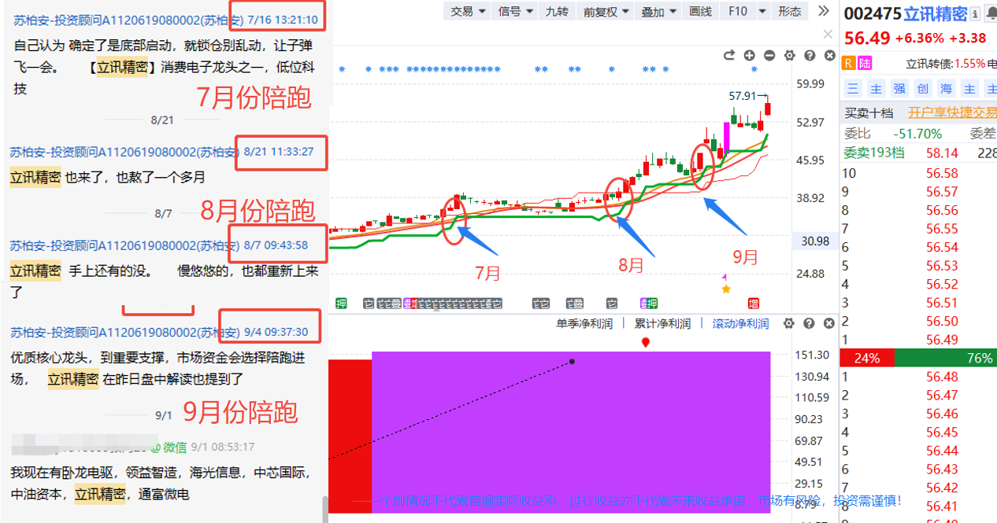
学习回顾-底部启动【立讯精密】
经传多赢资深投顾：苏柏安，投顾执业编号:A1120619080002;基金从业编号:A20250613005386风险提示：观点基于软件数据和理论模型分析，仅供参考，不构成买卖建议，市场有风险，投资需谨慎。基金的过往业绩并不预示其未来表现，基金管理人管理的其他基金的业绩并不构成基金业绩表现的保证。

Slide 11
通过大量的实盘案例验证得出
1、选对大方向，做潜伏适合大部分人（底部启动模式）
2、滚动业绩紫+熊线上移+资金红/控盘，是机会（用好牛熊线，玩转牛市）
3、“大而美”机构资金源源不断，每次回撤都会有资金快速承接，大量ETF增仓，
助推缓慢机构牛市
4、跟踪2-3个长期持有中线仓位（跌破熊线一股不留），大票有持久力；
短线仓位聚焦“小而美”，爆发力，有话题，弹性大。
经传多赢资深投顾：苏柏安，投顾执业编号:A1120619080002;基金从业编号:A20250613005386风险提示：观点基于软件数据和理论模型分析，仅供参考，不构成买卖建议，市场有风险，投资需谨慎。基金的过往业绩并不预示其未来表现，基金管理人管理的其他基金的业绩并不构成基金业绩表现的保证。

Slide 12
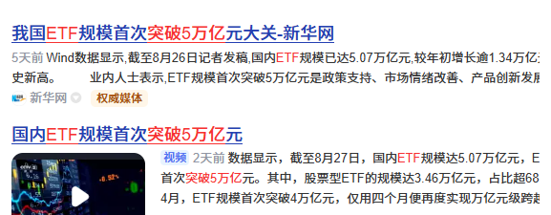
这个时代独有的结构，历史上都没有过的
目前是5万亿，而且还在急剧扩张跟上升中，未来呢？ 也可能8万亿，10万亿呢？
其结果就是，超级大票一旦走起主升浪，会起超级大的行情，而且不容易回撤！越来越稳定！
ETF是什么？
例如沪深300ETF，打开代码510300 看看里面的前排重仓股
就是把市值前300个股票，打一个包，按市值所占的权重，去分配仓位，这用大白话理解是什么意思？-----
市值越高，ETF被动买入的量就会越大，这是规则触发的，必须要配的
那么问题来了，50ETF，100ETF， 300ETF， 500ETF，科创50
知道啥意思不？市值前50，前100，前300，前500
那么一个公司，涨到例如1000亿的时候，肯定在市值300ETF范围内了，涨到3000亿？就进50ETF
最终一个大票，涨到每一阶段，例如1000亿，2000亿，3000亿都会加速，就是因为进入必须要配置的池子里了，越来越多的ETF基金要配置了，这种配置是被动触发性要买，必须要买，于是，大票主升趋势加剧，稳定性增强，不容易回撤，一回撤就有钱抢着买，这也就是牛市的基础
经传多赢资深投顾：苏柏安，投顾执业编号:A1120619080002;基金从业编号:A20250613005386风险提示：观点基于软件数据和理论模型分析，仅供参考，不构成买卖建议，市场有风险，投资需谨慎。基金的过往业绩并不预示其未来表现，基金管理人管理的其他基金的业绩并不构成基金业绩表现的保证。

Slide 13
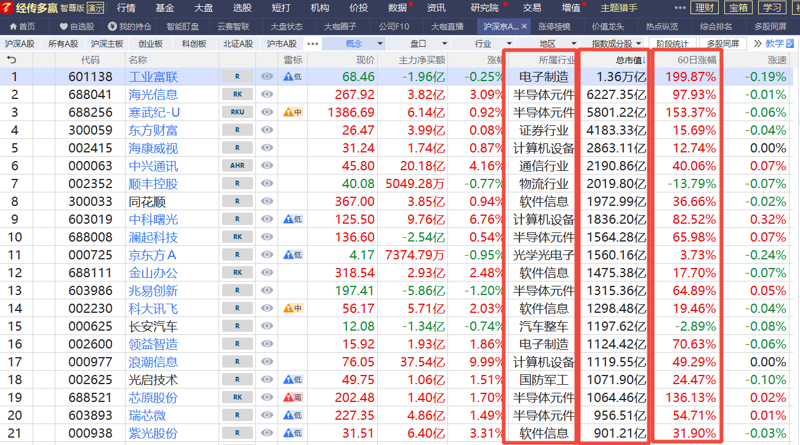
硬科技大市值
拥抱AI硬科技，底部启动+业绩+熊线上移+资金红/控盘，跟趋势做朋友
经传多赢资深投顾：苏柏安，投顾执业编号:A1120619080002;基金从业编号:A20250613005386风险提示：观点基于软件数据和理论模型分析，仅供参考，不构成买卖建议，市场有风险，投资需谨慎。基金的过往业绩并不预示其未来表现，基金管理人管理的其他基金的业绩并不构成基金业绩表现的保证。

Slide 14
PART 02
手握科技核心，大国博弈

Slide 15
手握核心，大国博弈
芯片半导体
机器人
芯片产业突破，中华网9月17日报道，中央网信办副主任、国家网信办副主任杨建文在15日召开的座谈会上指出，头部企业需扛起“卡脖子”技术攻关责任，聚焦芯片等关键领域，加速研发自主可控安全芯片以突破垄断。在芯片设计领域，华为海思、阿里巴巴平头哥等公司已能设计出世界级水平的芯片
中国是全球唯一拥有联合国工业分类全部41个大类的国家，形成了完整的上下游产业链集群。这种“积木式”生产模式使机器人零部件实现快速组合交付，例如光伏检测机器人、人形机器人等系统级产品能高效整合。
储能/电池
军工/量子通信/卫星导航
储能的未来增速完全有潜力与AI算力媲美，因为它背后是电力市场改革、能源转型、技术突破和AI基础设施需求等多重巨浪的叠加。国家发改委、能源局也印发《关于推进“人工智能+”能源高质量发展的实施意见》，提出到2027年推动五个以上专业大模型在能源等多行业深度应用的目标。
中国在面对美国时的反制底气，不仅源自强大的经济实力，更得益于显著的军事优势,93大阅兵，东风5C液体洲际导弹，东风61，彰显中国强大的军事力量，有足够的底气。
经传多赢资深投顾：苏柏安，投顾执业编号:A1120619080002;基金从业编号:A20250613005386风险提示：观点基于软件数据和理论模型分析，仅供参考，不构成买卖建议，市场有风险，投资需谨慎。基金的过往业绩并不预示其未来表现，基金管理人管理的其他基金的业绩并不构成基金业绩表现的保证。

Slide 16
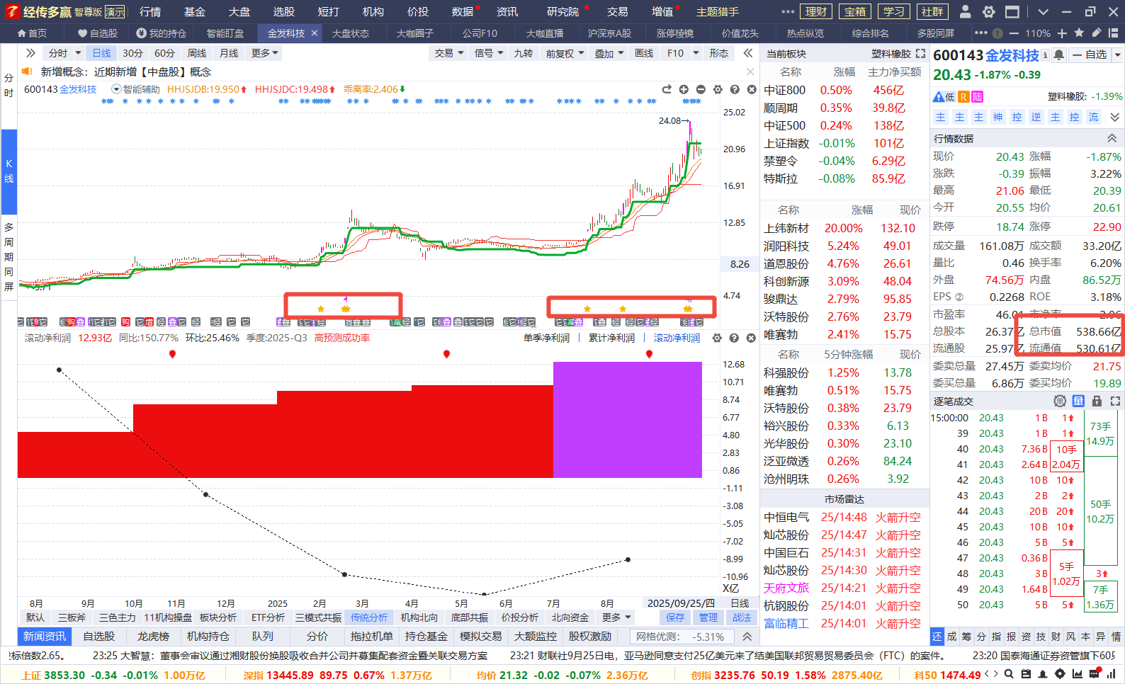
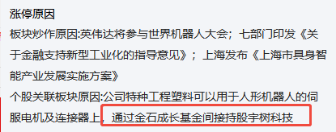
利用猎手星星，解决信息差
经传多赢资深投顾：苏柏安，投顾执业编号:A1120619080002;基金从业编号:A20250613005386风险提示：观点基于软件数据和理论模型分析，仅供参考，不构成买卖建议，市场有风险，投资需谨慎。基金的过往业绩并不预示其未来表现，基金管理人管理的其他基金的业绩并不构成基金业绩表现的保证。

Slide 17
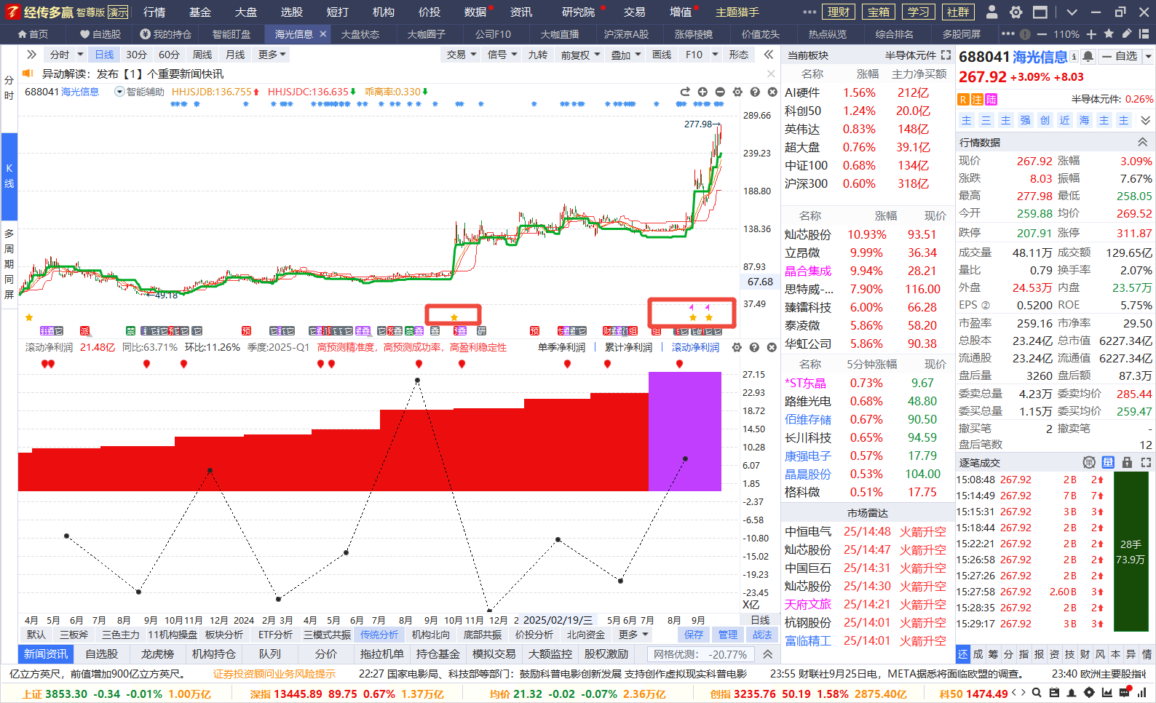
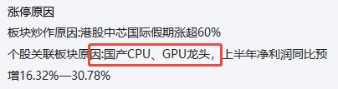
利用猎手星星，解决信息差
经传多赢资深投顾：苏柏安，投顾执业编号:A1120619080002;基金从业编号:A20250613005386风险提示：观点基于软件数据和理论模型分析，仅供参考，不构成买卖建议，市场有风险，投资需谨慎。基金的过往业绩并不预示其未来表现，基金管理人管理的其他基金的业绩并不构成基金业绩表现的保证。

Slide 18
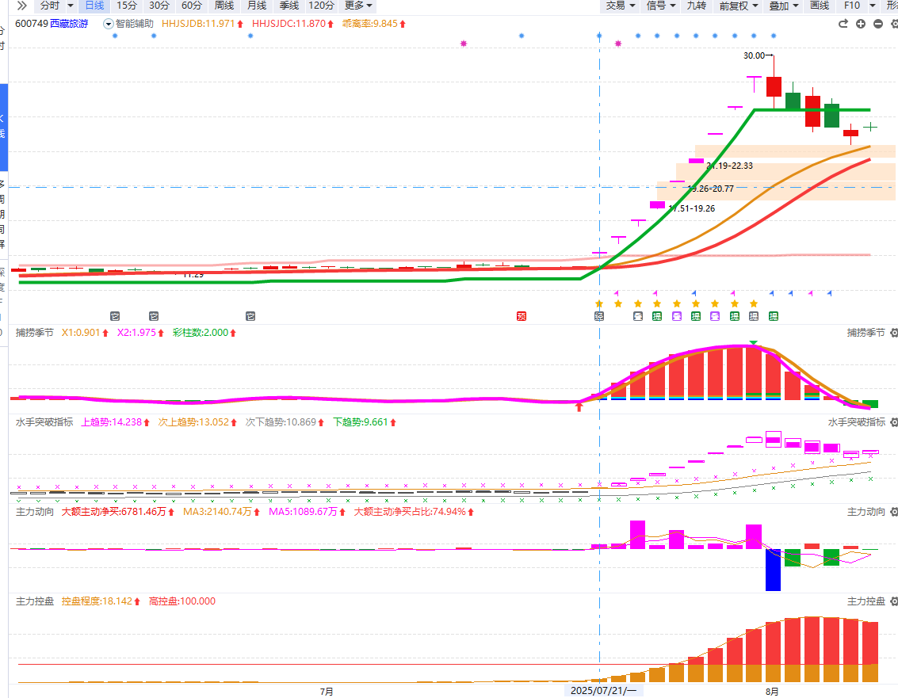
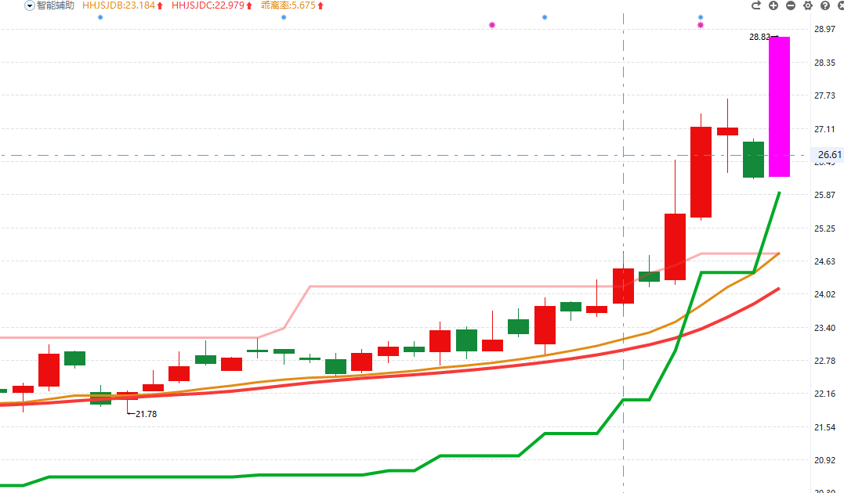
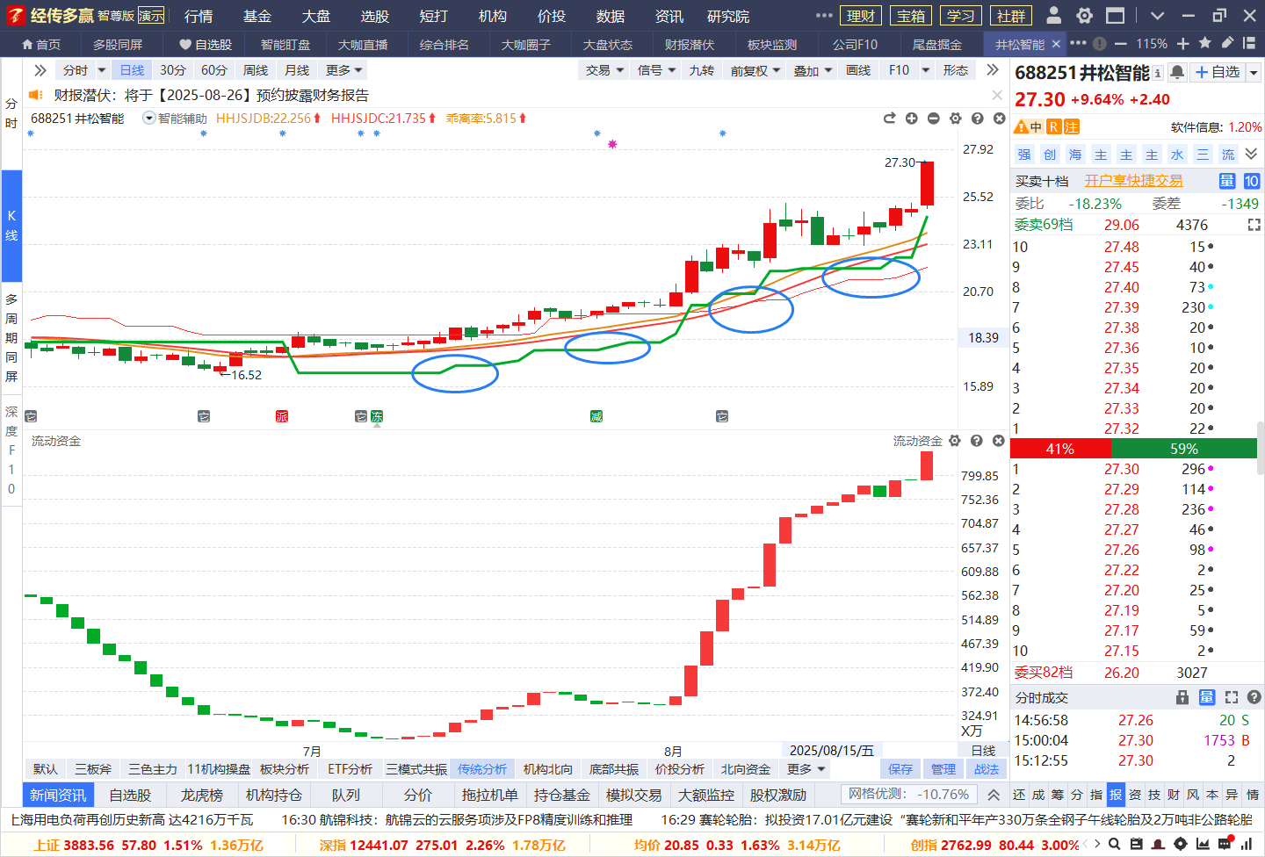
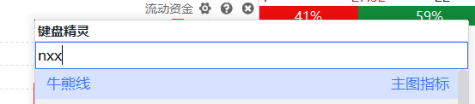
用好牛熊线，玩转慢牛市
如何去更好的判断一只股票进入比较好的操作阶段。
用牛熊线天然箱体判断
正常的震荡状态 牛线>股价>熊线 箱体之间
相对强势状态 股价>牛线>熊线 熊线上移
超强势状态 股价>熊线>牛线 熊线上移
主升浪加速后，跌破熊线
熊线上移+流动资金翻红 是机会！
经传多赢资深投顾：苏柏安，投顾执业编号:A1120619080002;基金从业编号:A20250613005386风险提示：观点基于软件数据和理论模型分析，仅供参考，不构成买卖建议，市场有风险，投资需谨慎。基金的过往业绩并不预示其未来表现，基金管理人管理的其他基金的业绩并不构成基金业绩表现的保证。

Slide 19
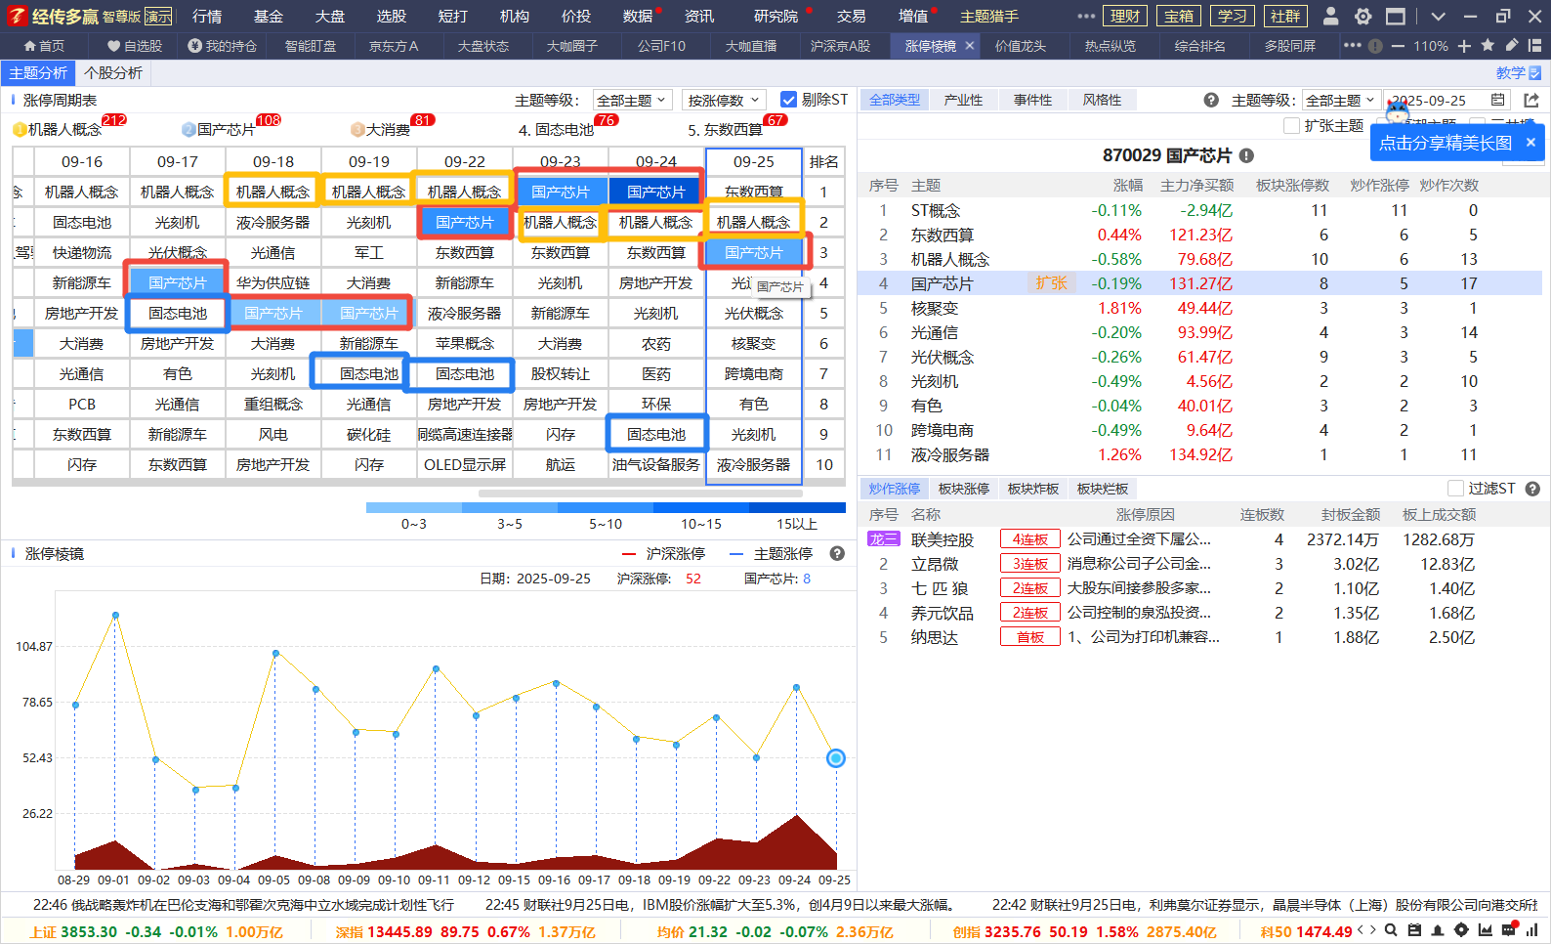
涨停棱镜，锁定风口
经传多赢资深投顾：苏柏安，投顾执业编号:A1120619080002;基金从业编号:A20250613005386风险提示：观点基于软件数据和理论模型分析，仅供参考，不构成买卖建议，市场有风险，投资需谨慎。基金的过往业绩并不预示其未来表现，基金管理人管理的其他基金的业绩并不构成基金业绩表现的保证。

Slide 20
PART 03
深挖优质龙头，做好准备

Slide 21
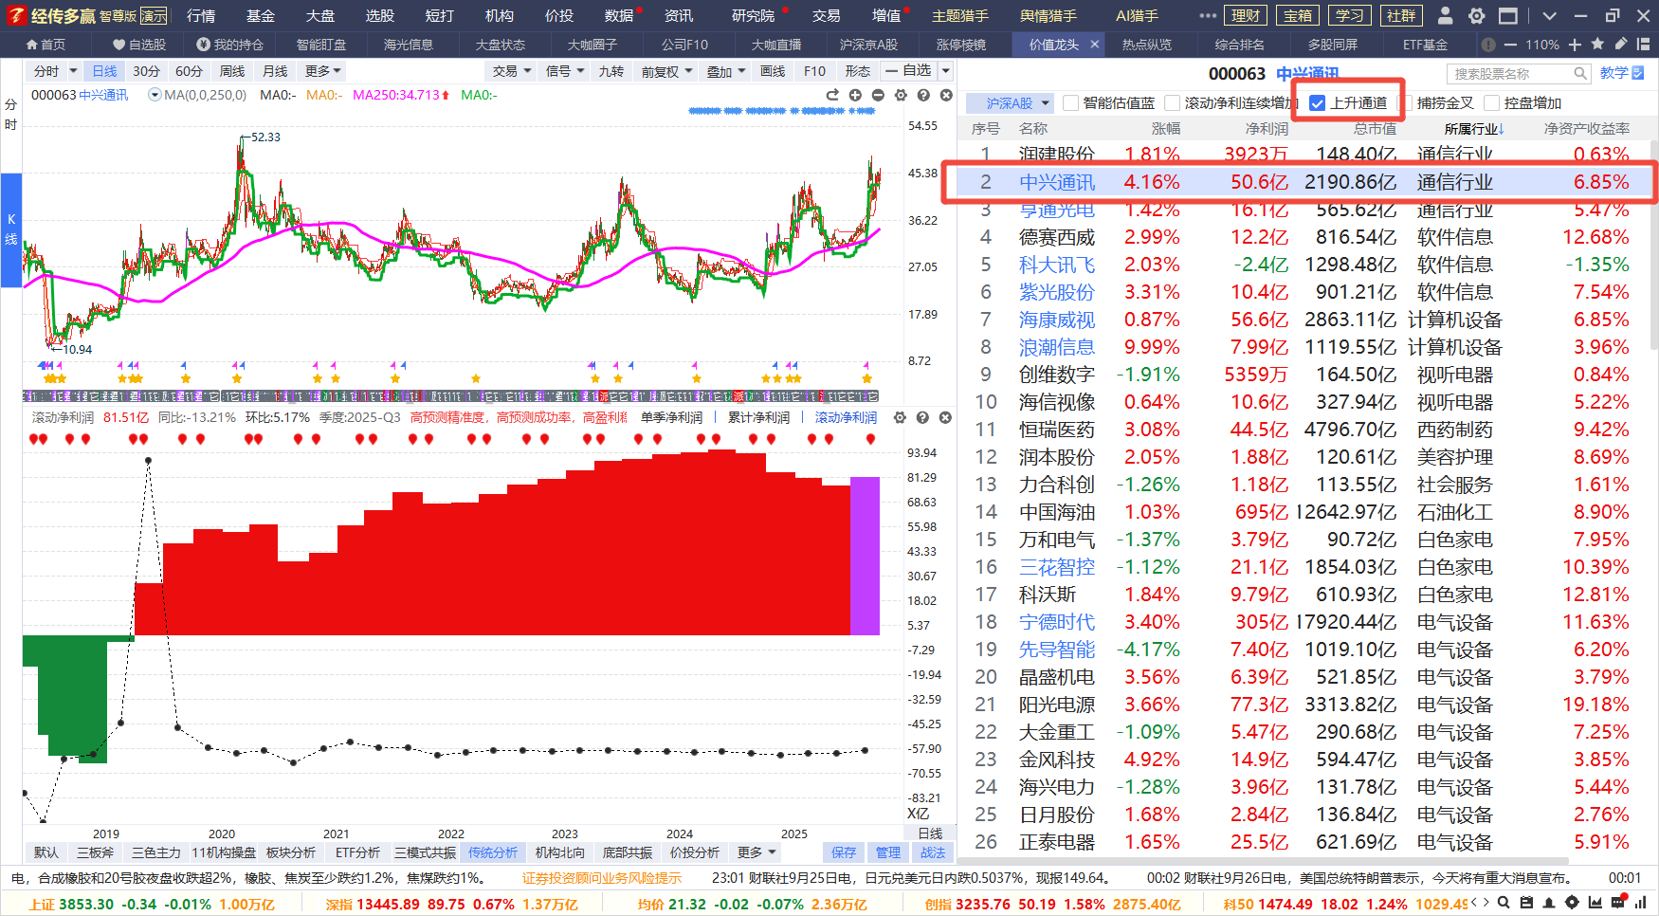
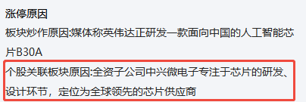
价值龙头---中兴通讯
经传多赢资深投顾：苏柏安，投顾执业编号:A1120619080002;基金从业编号:A20250613005386风险提示：观点基于软件数据和理论模型分析，仅供参考，不构成买卖建议，市场有风险，投资需谨慎。基金的过往业绩并不预示其未来表现，基金管理人管理的其他基金的业绩并不构成基金业绩表现的保证。

Slide 22
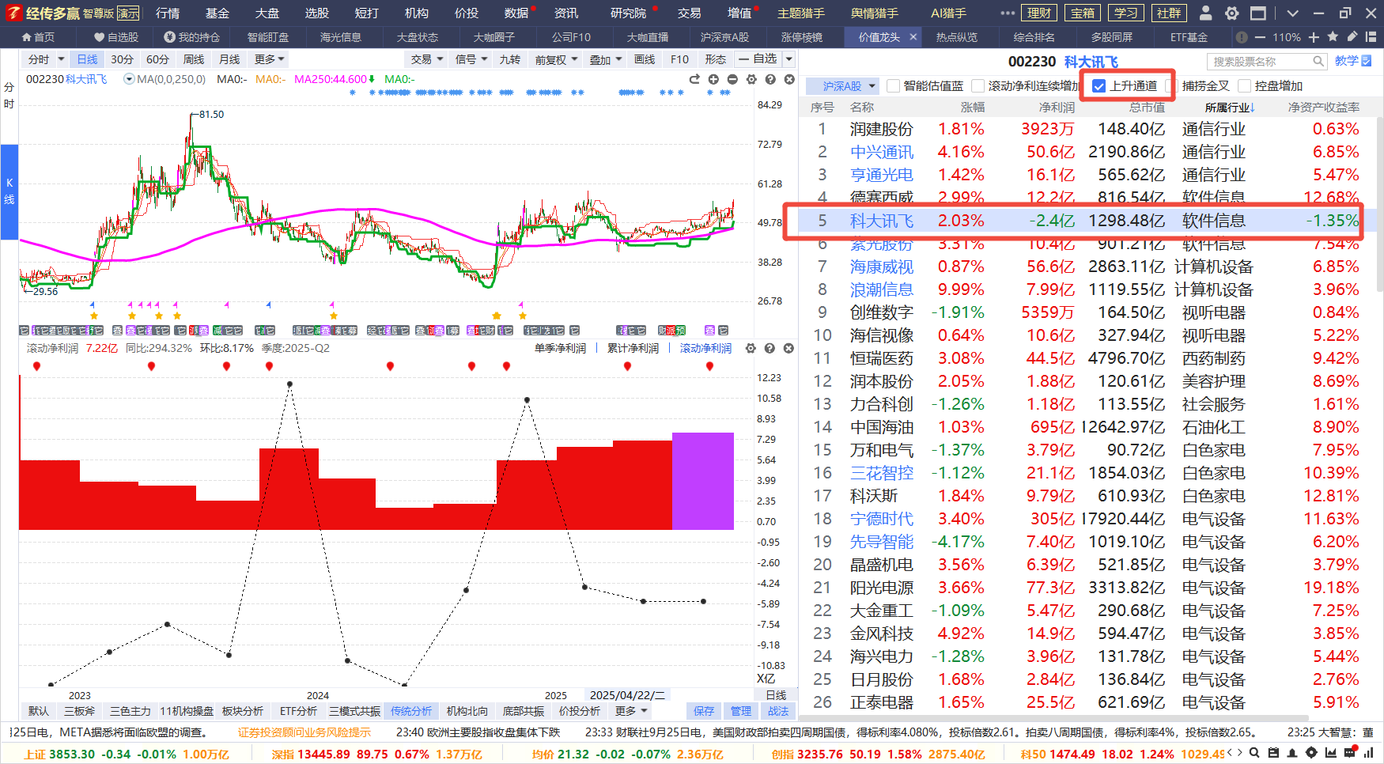
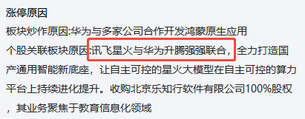
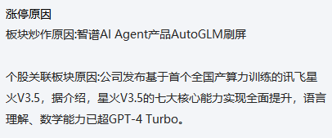
价值龙头---科大讯飞
经传多赢资深投顾：苏柏安，投顾执业编号:A1120619080002;基金从业编号:A20250613005386风险提示：观点基于软件数据和理论模型分析，仅供参考，不构成买卖建议，市场有风险，投资需谨慎。基金的过往业绩并不预示其未来表现，基金管理人管理的其他基金的业绩并不构成基金业绩表现的保证。

Slide 23
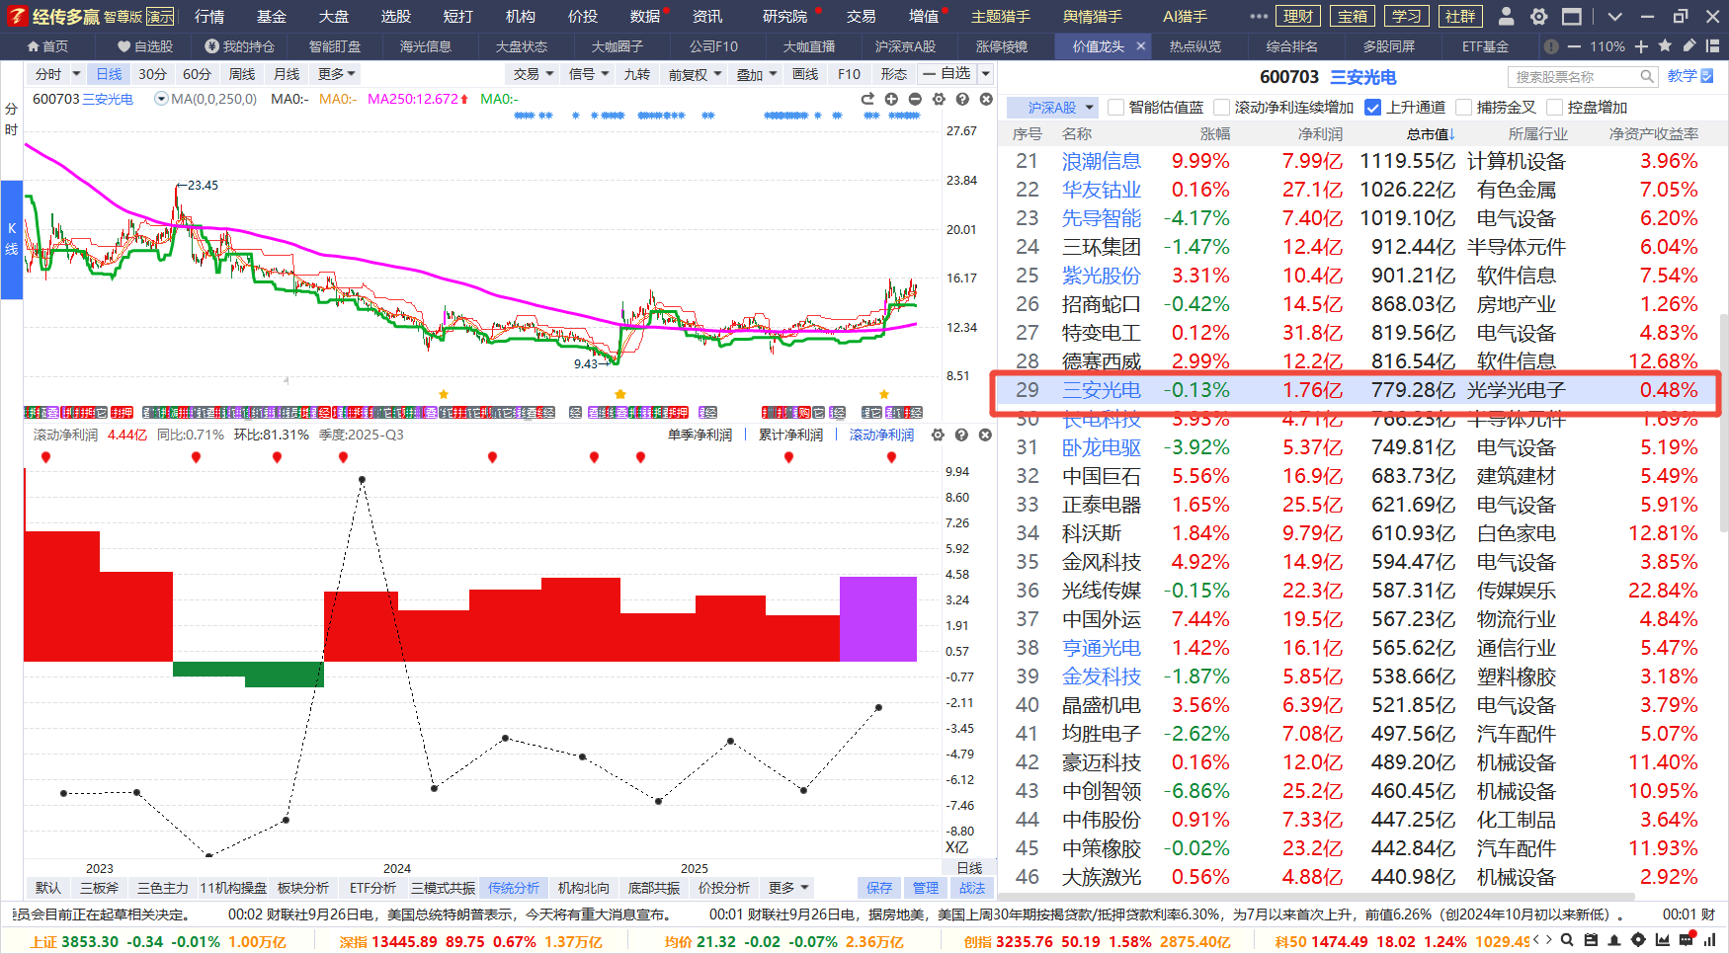
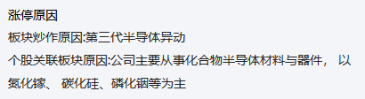
价值龙头---三安光电
经传多赢资深投顾：苏柏安，投顾执业编号:A1120619080002;基金从业编号:A20250613005386风险提示：观点基于软件数据和理论模型分析，仅供参考，不构成买卖建议，市场有风险，投资需谨慎。基金的过往业绩并不预示其未来表现，基金管理人管理的其他基金的业绩并不构成基金业绩表现的保证。

Slide 24
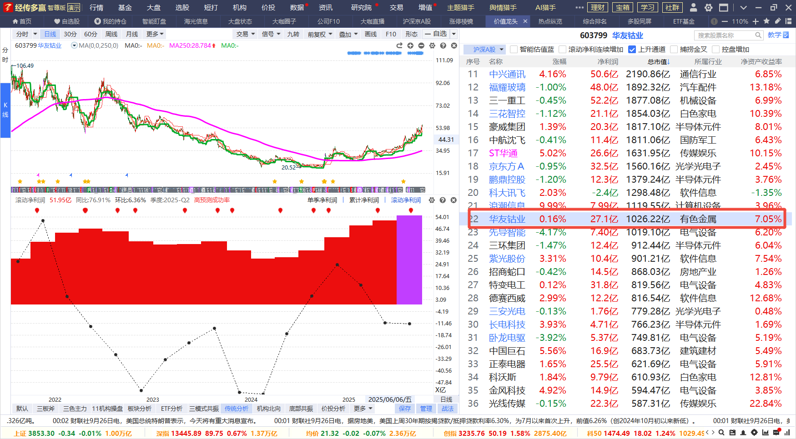
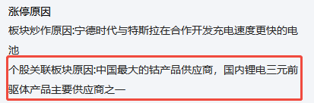
价值龙头---华友钴业
经传多赢资深投顾：苏柏安，投顾执业编号:A1120619080002;基金从业编号:A20250613005386风险提示：观点基于软件数据和理论模型分析，仅供参考，不构成买卖建议，市场有风险，投资需谨慎。基金的过往业绩并不预示其未来表现，基金管理人管理的其他基金的业绩并不构成基金业绩表现的保证。

Slide 25
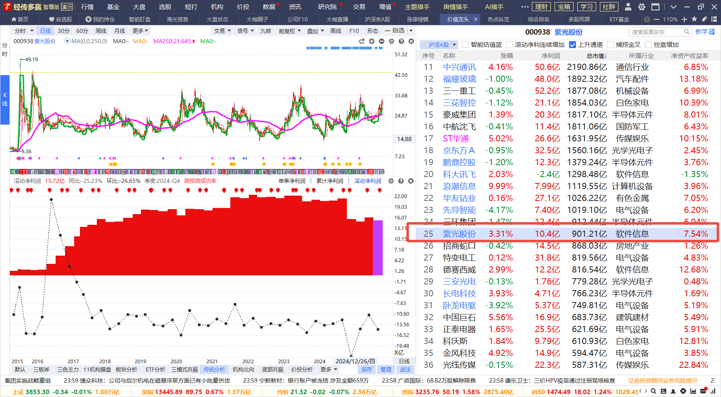
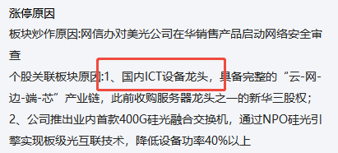
价值龙头---紫光股份
经传多赢资深投顾：苏柏安，投顾执业编号:A1120619080002;基金从业编号:A20250613005386风险提示：观点基于软件数据和理论模型分析，仅供参考，不构成买卖建议，市场有风险，投资需谨慎。基金的过往业绩并不预示其未来表现，基金管理人管理的其他基金的业绩并不构成基金业绩表现的保证。

Slide 26
PART 04
慢牛不蛮牛，不止一年

Slide 27
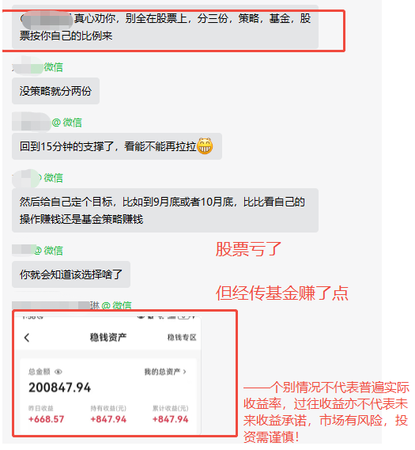
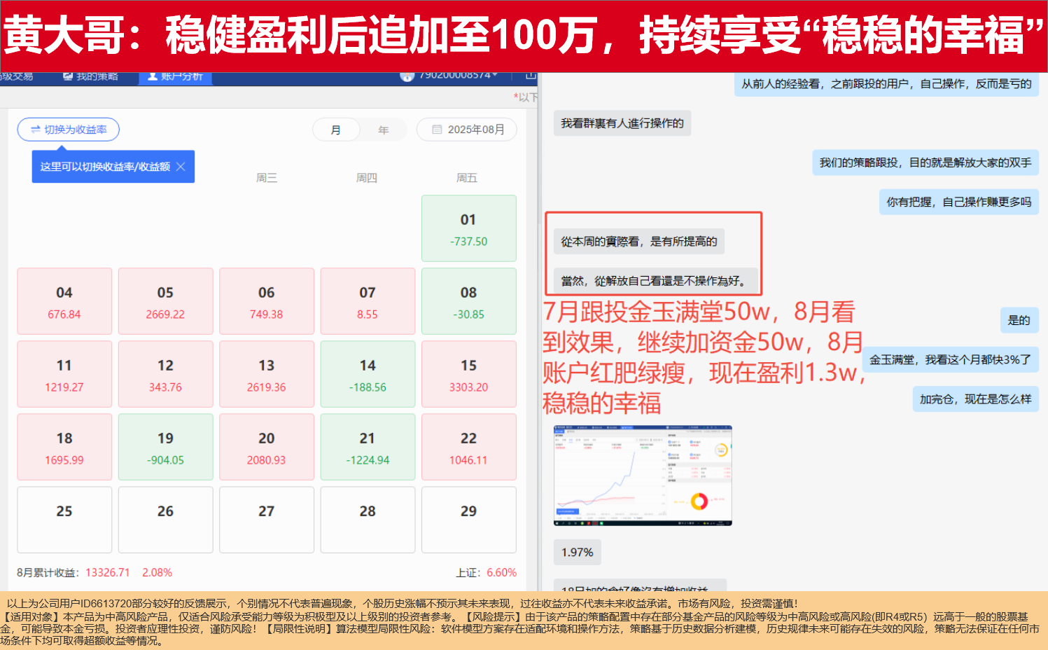
耐心布局优质股，配置基金防踏空
牛市跟上咱们陪跑策略，选好股是第一步，持股心态是关键。
需要持续跑一段时间，才来讨论结果，心急反复横跳 最后只能挣小钱。
压在股票了，所以多少都会承受不了大波动的。
压点策略跟投指数，压点固收+基金，承受力会好一些。
狠心锁住一部分钱，别让自己手痒乱来 。 牛市中稳健前行！
基金的过往业绩并不预示其未来表现，基金管理人管理的其他基金的业绩并不构成基金业绩表现的保证
经传多赢资深投顾：苏柏安，投顾执业编号:A1120619080002;基金从业编号:A20250613005386风险提示：观点基于软件数据和理论模型分析，仅供参考，不构成买卖建议，市场有风险，投资需谨慎。基金的过往业绩并不预示其未来表现，基金管理人管理的其他基金的业绩并不构成基金业绩表现的保证。

Slide 28
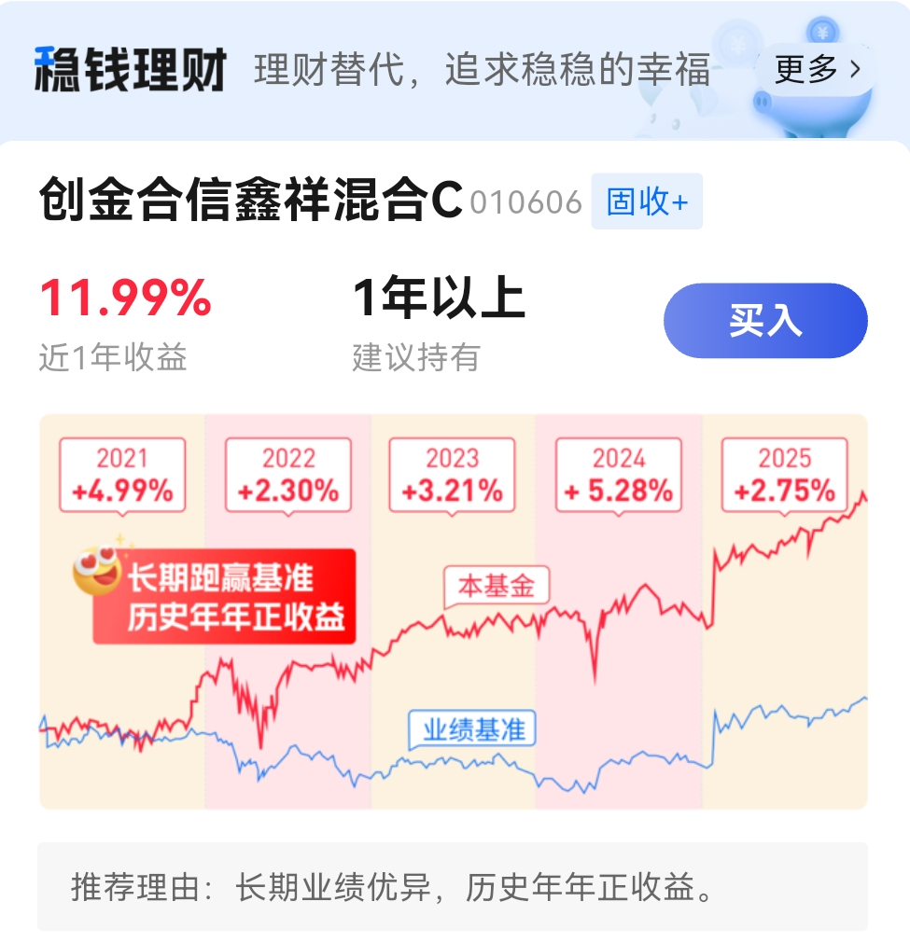
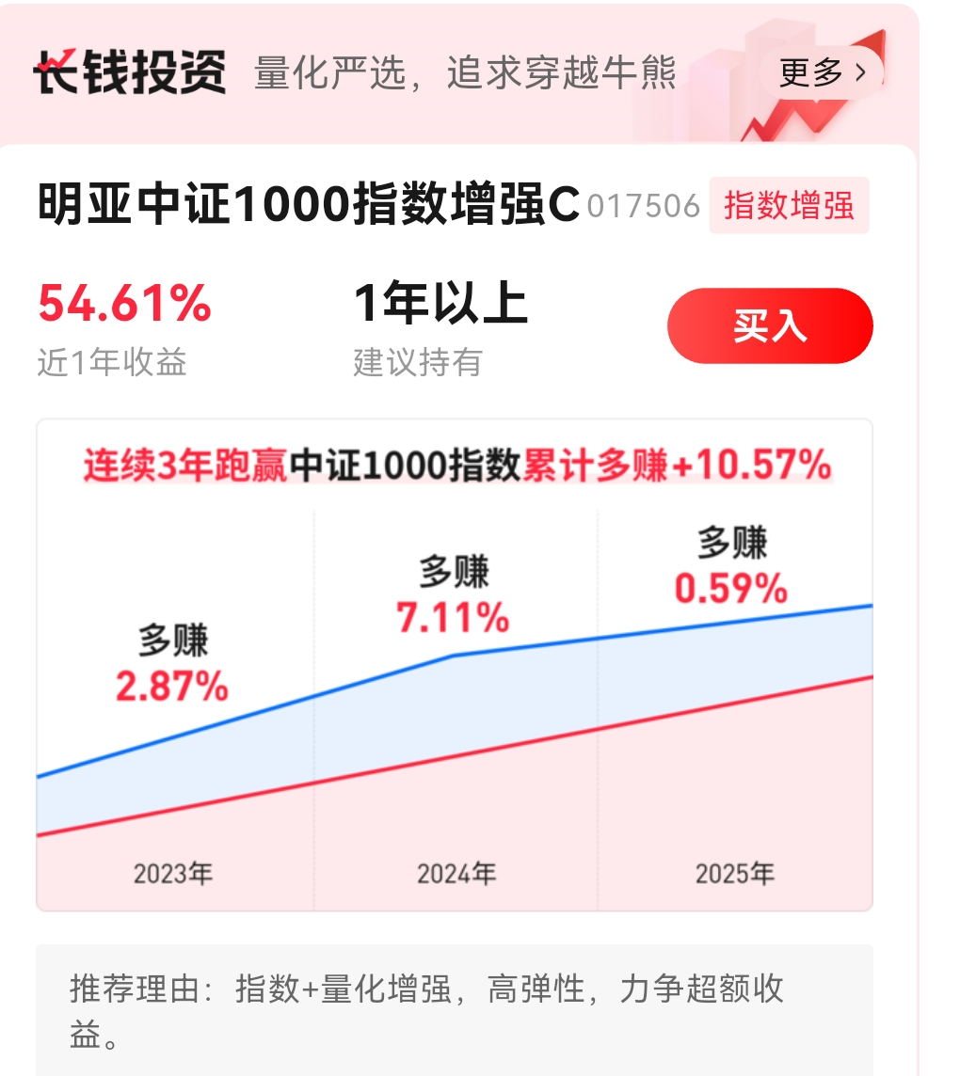
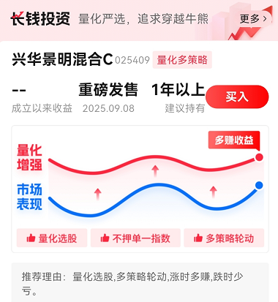
机构首选，固收指增
【固收+量化基金】
【指数增强量化】
【指数增强量化】
风险提示：基金的过往业绩并不预示其未来表现，基金管理人管理的其他基金的业绩并不构成基金业绩表现的保证
经传多赢资深投顾：苏柏安，投顾执业编号:A1120619080002;基金从业编号:A20250613005386风险提示：观点基于软件数据和理论模型分析，仅供参考，不构成买卖建议，市场有风险，投资需谨慎。基金的过往业绩并不预示其未来表现，基金管理人管理的其他基金的业绩并不构成基金业绩表现的保证。

Slide 29
炒股心法
1.锁定政策大方向，尽量专注某几个热点主题做好研究（一定要坚持看主题分析）。
2.一旦出现主题行情机会，一定要重视选股机会（政策、趋势、资金、人气、涨停等）
3.平时买股不要超过3只，行情再好买股也不超过5只。人的精力是有限，股票越多，操作越不稳定，通常越容易亏钱。
4.散户之所以能赚钱，就是一波行情/一只个股把波段做好了，敢于上仓位，敢于止盈止损。
(重点在于选股操作的盈利模式)，时时刻刻要记住保护本金最重要，其次是保护利润。
5.选择大于努力，个股选对行业、业绩、热点、资金（只赚能力圈范围内的钱） 。
经传多赢资深投顾：苏柏安，投顾执业编号:A1120619080002;基金从业编号:A20250613005386风险提示：观点基于软件数据和理论模型分析，仅供参考，不构成买卖建议，市场有风险，投资需谨慎。基金的过往业绩并不预示其未来表现，基金管理人管理的其他基金的业绩并不构成基金业绩表现的保证。

Slide 30
